Slide 1
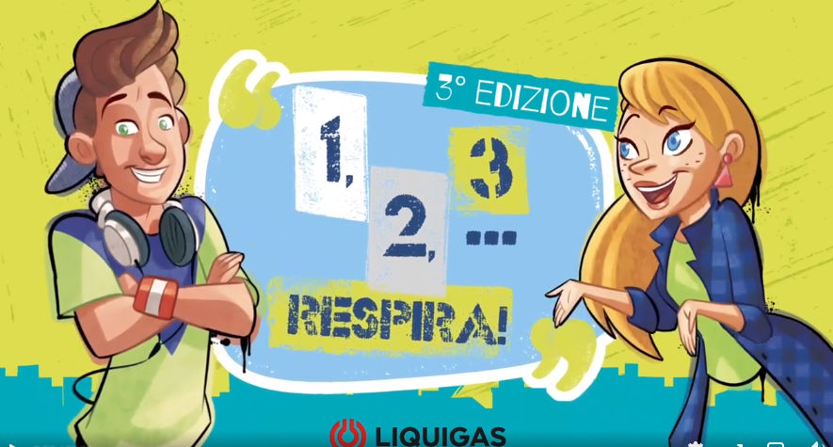
SCUOLA SECONDARIA di PRIMO GRADO
2^A

Slide 2


Gli alunni della 2^ A della Scuola Secondaria di Primo grado del plesso di Olevano Romano, guidati dalle docenti Ambrosi E. e Caporilli A. hanno partecipato al Progetto “1… 2… 3… Respira!”- Liquigas.
Nello specifico, “1,2,3… Respira” è un progetto di educazione e sensibilizzazione sui temi dello sviluppo sostenibile e della qualità dell’aria.
Qualità e inquinamento dell’aria, fonti energetiche, approcci e scelte sostenibili per limitare i danni sono alcuni temi trattati nel nostro progetto.
Un corretto approccio all’ambiente che ci circonda e il rispetto per la natura sono valori fondamentali da perseguire e trasmettere, per questo è opportuno porre l’attenzione sull’educazione alla sostenibilità ambientale, focalizzandoci sulla qualità dell’aria che ci circonda e che respiriamo costantemente. Educazione, fondamentale per costruire un futuro migliore.
Si ringrazia l’alunna Gioia Mastropietro per il supporto informatico.
CLICCANDO SUL LINK POTRETE VEDERE
IL LAVORO DEI RAGAZZI
https://youtu.be/iTSCH669i84

Slide 3
